Slide 1
Chemie
in der Oberstufe

Slide 2
Chemie
ist eine Naturwissenschaft, die sich mit dem Aufbau, den Eigenschaften und den Umwandlungen von Stoffen beschäftigt.

Slide 3
Warum ist das Fach Chemie wichtig?
Chemie ist im Alltag allgegenwärtig:
Beim Kochen und Backen,
beim Putzen oder der Gartenarbeit,
in Hygiene- und Kosmetikprodukten,
in sämtlichen technischen Geräten,
im Hausbau und Instandhaltung,
in Medikamenten und Heilmitteln oder
in den Vorgängen in unserem Körper.
Viele Prozesse in Natur und Technik basieren auf chemischen Grundlagen.

Slide 4
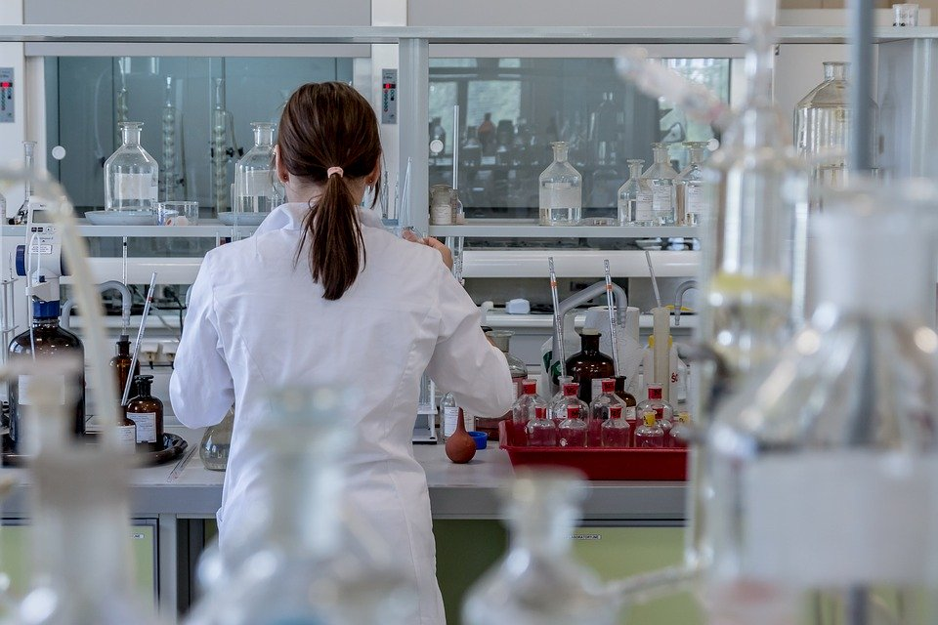
Chemie im Beruf
direkter Bezug zu Chemie | indirekter Bezug zu Chemie
Chemiker/in Chemielaborant/in Chemikant/in Chemietechniker/in Lebensmittelchemiker/in Toxikologin/Toxikologe Materialwissenschaftler/in | Berufe im Kontext von Biologie oder Physik Ärztin/Arzt Pharmazeut/in Krankenpfleger/in Ingenieursberufe Architekt/in Friseur/in Bäcker/in Krimaltechniker/in Schornsteinfeger/in Maurer/in Feuerwehrfrau/mann Berufe in der Textilverarbeitung Umweltschutztechniker/in Werkstoffprüfer/in

Slide 5
Ziele des Chemieunterrichts
Vertiefende chemisch-naturwissenschaftliche Grundbildung, die ein besseres Verständnis der materiellen Welt ermöglicht
Erweiterte Allgemeinbildung, welche zur aktiven Teilhabe an gesellschaftlicher Kommunikation, Meinungsbildung und Entscheidungsfindung zu naturwissenschaftlichen Problemlösungen und technischen Entwicklungen beiträgt.
Die Fähigkeit erlagen, fachspezifisches und -übergreifendes Wissen zu vernetzen und methodische Fertigkeiten anzuwenden, um spezifische Fragestellungen, Probleme und Problemlösungen im Alltag zu erkennen.

Slide 6
Ziele* des Chemieunterrichts
Ausgewählte Phänomene und Zusammenhänge erläutern und dabei Bezüge zu übergeordneten Prinzipien Gesetzen und Basiskonzepten der Chemie herstellen.
Umgang mit Fachwissen
Zur Klärung chemischer Fragestellungen begründete Hypothesen formulieren und Möglichkeiten zu ihrer Überprüfung angeben.
Erkenntnis-gewinnung
Modelle begründet auswählen und zur Beschreibung, Erklärung und Vorhersage chemischer Vorgänge verwenden, auch in einfacher formalisierter oder mathematischer Form.
Bestehendes Wissen aufgrund neuer chemischer Erfahrungen und Erkenntnisse modifizieren und reorganisieren.
Unter Beachtung von Sicherheitsvorschriften einfache Experimente zielgerichtet planen und durchführen und dabei mögliche Fehler betrachten.
Fragestellungen, Untersuchungen, Experimente und Daten nach gegebenen Strukturen dokumentieren und stimmig rekonstruieren, auch mit Unterstützung digitaler Werkzeuge.
Chemische Aussagen und Behauptungen mit sachlich fundierten und überzeugenden Argumenten begründen bzw. kritisieren.
Für Bewertungen in chemischen und anwendungsbezogenen Zusammenhängen kriteriengeleitet Argumente abwägen und einen begründeten Standpunkt beziehen.
Möglichkeiten und Grenzen chemischer und anwendungsbezogener Problemlösungen und Sichtweisen mit Bezug auf die Zielsetzungen der Naturwissenschaften darstellen.
Kommunikation
Bewertung
*Auswahl einiger Kompetenzen, die Schülerinnen und Schüler am Ende der Einführungsphase laut Kernlehrplan des Landes NRW erlangt haben.

Slide 7
Unterrichtsstoff in der 11. Klasse
Inhaltsfeld: Kohlenstoffverbindungen und Gleichgewichtsreaktionen
Inhaltliche Schwerpunkte:
Organische und anorganische Kohlenstoffverbindungen
Gleichgewichtsreaktionen
Stoffkreislauf in der Natur
Nanochemie des Kohlenstoffes
Möglicher Kontext:
Vom Alkohol zum Aromastoff
Vom Autoabgas zur Versauerung des Meeres
Neue Materialien aus Kohlenstoff

Slide 8
Du solltest Chemie wählen, wenn du…
in der Sek. I Interesse an dem Fach Chemie hattest.
dich für Naturwissenschaften, Medizin oder Pharmazie im Allgemeinen interessierst.
bereit bist, Zeit und Mühe zu investieren, um abstrakte Inhalte zu verstehen.
gerne knobelst, tüftelst oder mit Rätseln auseinandersetzt und dabei Durchhaltevermögen hast.
dich für kriteriengeleitetes und problemorientiertes Experimentieren interessierst.
einen naturwissenschaftlichen Schwerpunkt in deiner schulischen Laufbahn in Erwägung ziehst.
einen Beruf mit Verbindung zu Chemie anstrebst.

Slide 9
Wir freuen uns auf euch
Frau Görtz und Frau Meier

